Slide 1
Gene Ontology (GO): попытка описать вселенную биологических терминов
Практикум №8
IV семестр
Факультет биоинженерии и биоинформатики
МГУ имени М.В.Ломоносова
2016 год

Slide 2
Самые верхние термины GO
База данных GO представляет собой граф биологических терминов (GO terms), соединенных различными отношениями (relations)
«Все бытие»
Биологический процесс (Biological process)
Часть клетки
(Cellular component)
Молекулярная функция (Molecular function)
GO:0008150
GO:0005575
GO:0003674
1

Slide 3
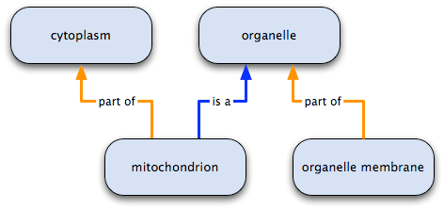
Базовый принцип устройства графа GO
Термин GO (узел графа) может иметь любое количество связей с любыми другими узлами
Отношения между узлами (ребра графа) бывают разного типа
Пример: несколько родителей и разные типы отношений
Источник рисунка (там же см. подробное объяснение):
http://geneontology.org/page/ontology-relations
2

Slide 4
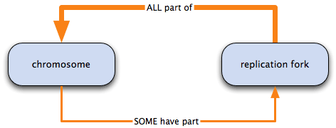
Отношения “is a” и “part of”
Отношения типа is a (базовые отношения):
A is a B означает, что A является разновидностью B
Отношения типа part of:
A part of B означает, что если есть A, то есть и B, но наличие B не означет, что существует A
ВСЕ являются частью
НЕКОТОРЫЕ имеют часть
Источник рисунка (там же см. подробное объяснение):
http://geneontology.org/page/ontology-relations
3

Slide 5
Логически вытекающие (inferred) отношения
A is a B
B part of C
Значит, A part of C
Указанные непосредственно
Логически вытекающее
Источник рисунка (там же см. подробное объяснение):
http://geneontology.org/page/ontology-relations
4

Slide 6
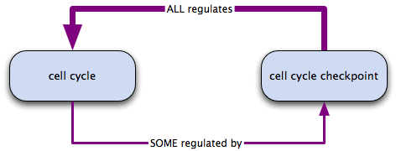
Отношение “regulates”
ВСЕ регулируют
НЕКОТОРЫЕ регулируются
Источник рисунка (там же см. подробное объяснение):
http://geneontology.org/page/ontology-relations
5

Slide 7
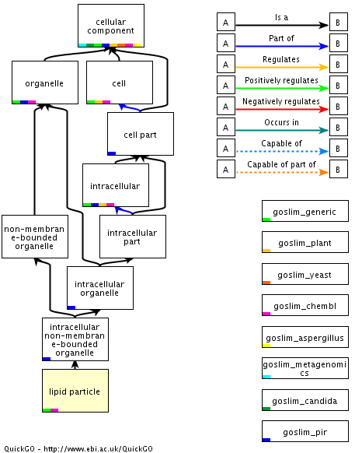
Пример описания термина “lipid particle”
Accession: GO:0005811
Ontology: Cellular Component
Synonyms:
exact: adiposome
exact: lipid body
exact: lipid droplet
Definition: An intracellular non-membrane-bounded organelle comprising a matrix of coalesced lipids surrounded by a phospholipid monolayer. May include associated proteins.
Source: GOC:mah, GOC:tb
Comment: Note that this term does not refer to vesicles, but instead to structures in which lipids do not necessarily form bilayers.
6

Slide 8
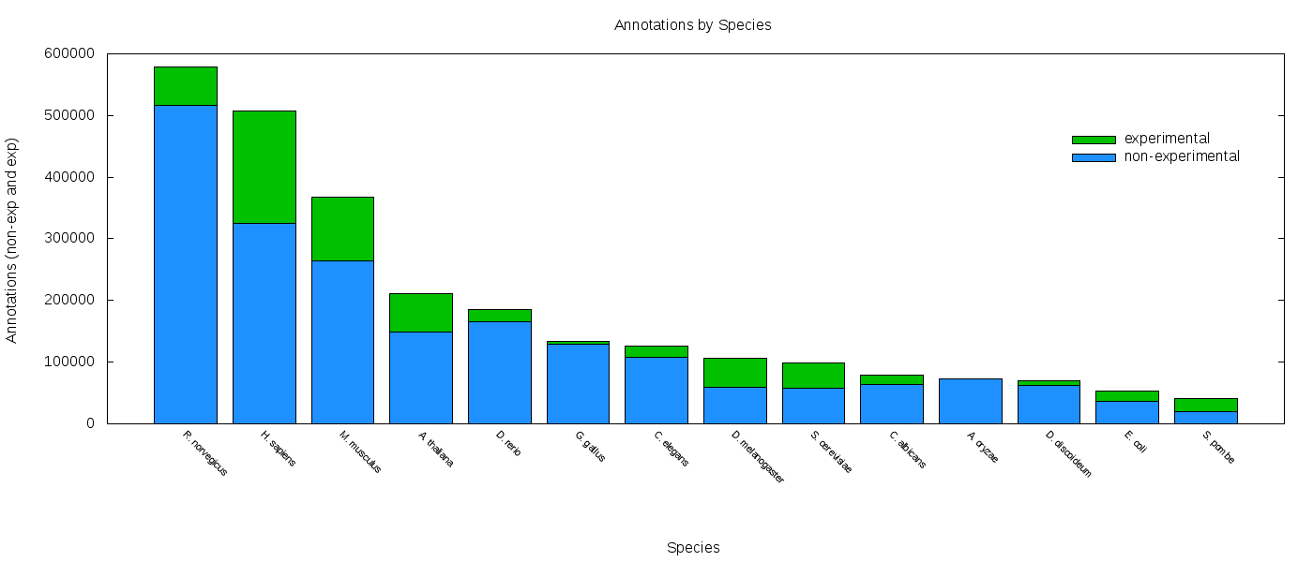
Аннотация генов и их продуктов
Статистика БД GO, 30.03.2016
Аннотация по организмам
Экспериментальное
Не экспериментальное
Число аннотаций
Крыса
Мышь
Курица
E. coli
Человек
C.elegans
Дрожжи
S. pombe
Арабидопсис
Дрозофила
Candida albicans
Диктиостелиум
Рыбка D.reiro
Aspergillus oryzae
Источник рисунка:
http://geneontology.org/page/current-go-statistics
7

Slide 9
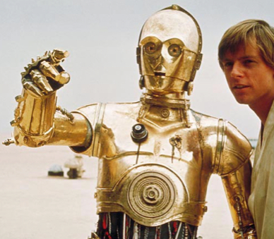
Некоторые важные типы достоверности
Inferred from Electronic Annotation (IEA)
Inferred from Sequence or structural Similarity (ISS)
Inferred from Sequence Orthology (ISO)
Inferred from Sequence Alignment (ISA)
Inferred from Sequence Model (ISM)
Inferred from Experiment (EXP)
Inferred from Direct Assay (IDA)
Inferred from Physical Interaction (IPI)
Inferred from Mutant Phenotype (IMP)
Inferred from Genetic Interaction (IGI)
Inferred from Expression Pattern (IEP)
Плохо
Хорошо
Traceable Author Statement (TAS)
Non-traceable Author Statement (NAS)
Более подробно о типах достоверности: http://geneontology.org/page/guide-go-evidence-codes
Источник рисунка: http://www.pastemagazine.com/articles/2015/11/the-100-greatest-movie-robots-of-all-time.html
8

Slide 10
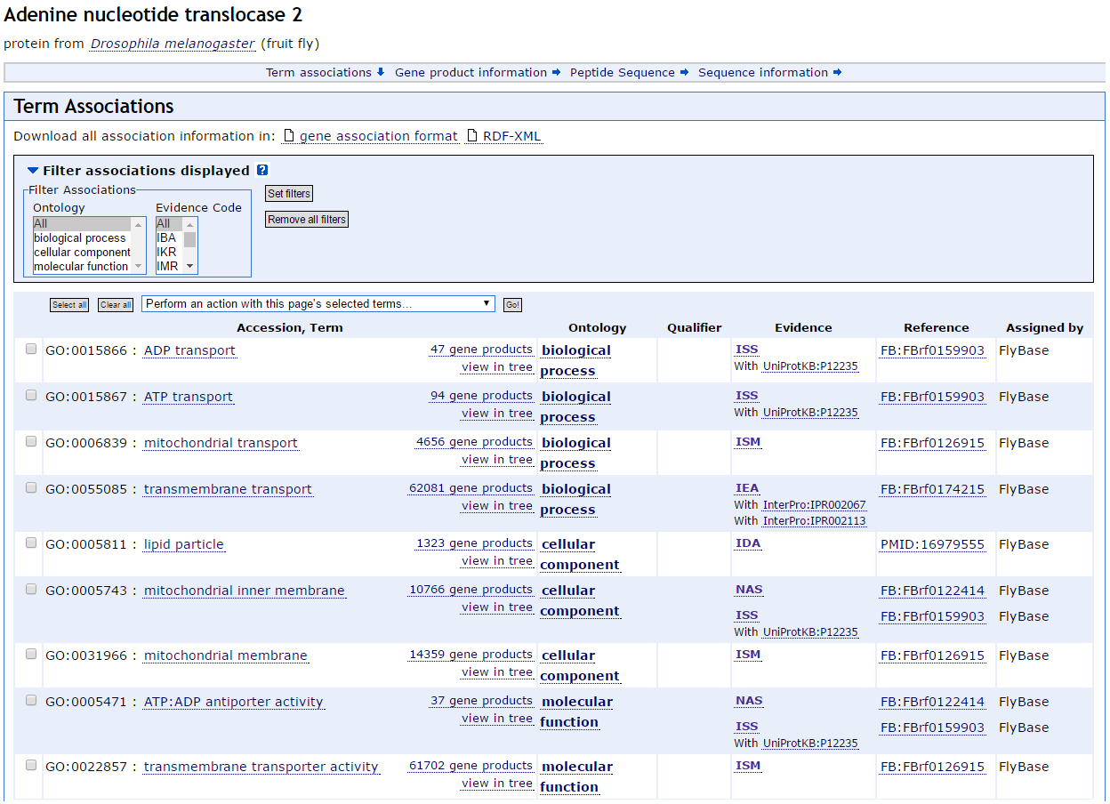
Пример: АДФ/АТФ-антипортер
9

